Slide 1
과제 4
트러블 슈팅

Slide 2
팀장 보고
자유 양식

Slide 3
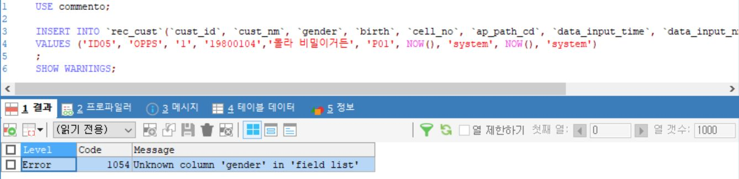
문제 정의
Rec_cust table에 insert를 시도하였으나, ‘gender’이 없다는 에러를 보이며 insert가 되지 않는 문제가 발생했습니다.

Slide 4
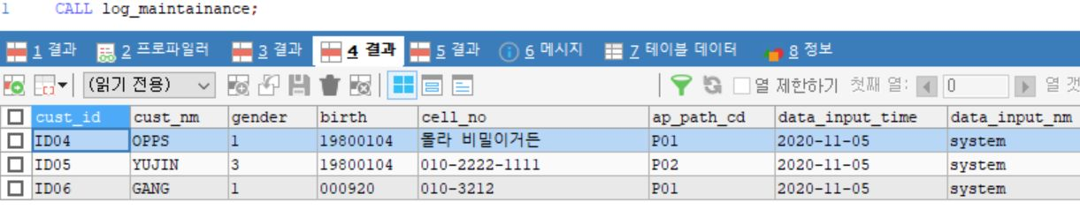
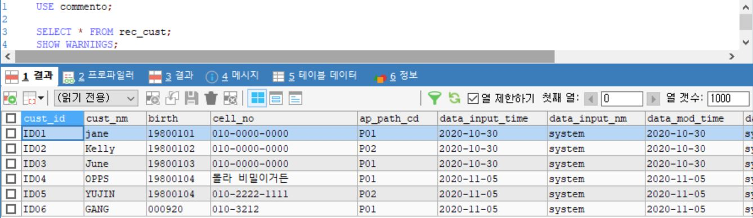
원인 분석 : 사실 수집
문제가 발생한 rec_cust의 gender위주로 결과 확인을 하였으나, 밑처럼 현재 gender column이 없는 상태입니다.
문제 발생 전 rec_cust의 형태 : gender 존재
문제 발생 후 rec_cust의 형태 : gender 없음

Slide 5
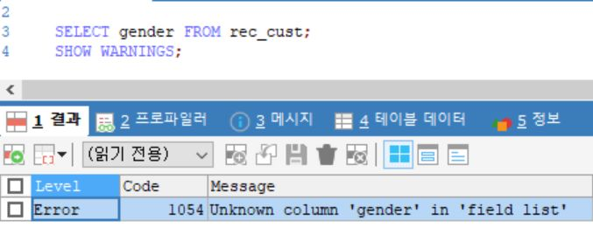
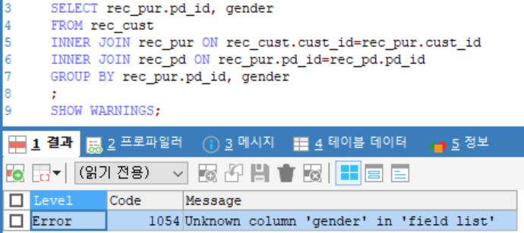
원인 분석 : 사실 수집
문제가 발생한 rec_cust의 gender위주로 로그 확인
Rec_cust 내의 gender없습니다
Gender가 필요한 쿼리 작동 하지 않습니다

Slide 6
원인 분석 : 원인 추론
Rec_cust의 gender위주로 메세지를 확인한 결과, 해당 부분에서 에러가 발견되었으며, 파트너사 XX에서 gender column을 drop하였다고 추론하였습니다.
해결 방법
AWS RDS backtrack(역추적)을 이용하여 사건이 일어난 시각에 대하여 추적하여 복구합니다.

Slide 7
손해배상청구서
메일 증빙

Slide 8
손해배상 청구서
20년 11월 14일
수신 : ㅇㅇ주식회사
발신 : x x 주식회사
귀사의 무궁한 발전을 기원합니다.
전할 말씀은 다름이 아니라, 귀사에서 지난 11월 10일, 고객정보테이블을 임의로 변경함으로 인한 시스템 장애로 발생한 손해에 대해 손해배상 청구합니다.
당일 귀사의 스키마 임의 변경에 따른 시스템 장애가 발견되었고, 여러 건의 삽입이 되지 않는 장애가 발생하였습니다. 시스템 복구를 위한 역추적(backtrack) 결과 스키마 임의 변경 시간은 대략 11월 10일 오후 8~9시정도로 파악이 되었으며, 해당 증빙 자료는 장애 자료와 함께 별도 첨부하였습니다. 장애가 발생했던 시점에 대해 파악이 어려워 역추적에 많은 시간과 비용이 들었습니다.
따라서 아래와 같이 손해배상을 청구하오니 조속히 송금해 주실 것을 부탁드리는 바입니다.
-아래-
손해배상금 산출액 : ㅇㅇ원
별 첨 : 장애자료 및 스키마 임의 변경 시간에 대한 자료

Slide 9
별도 첨부
장애자료 및 스키마 임의 변경 시간에 대한 자료

Slide 10
장애 자료
Rec_cust table에 insert를 시도하였으나, ‘gender’이 없다는 에러를 보이며 insert가 되지 않는 장애가 발생했습니다.

Slide 11
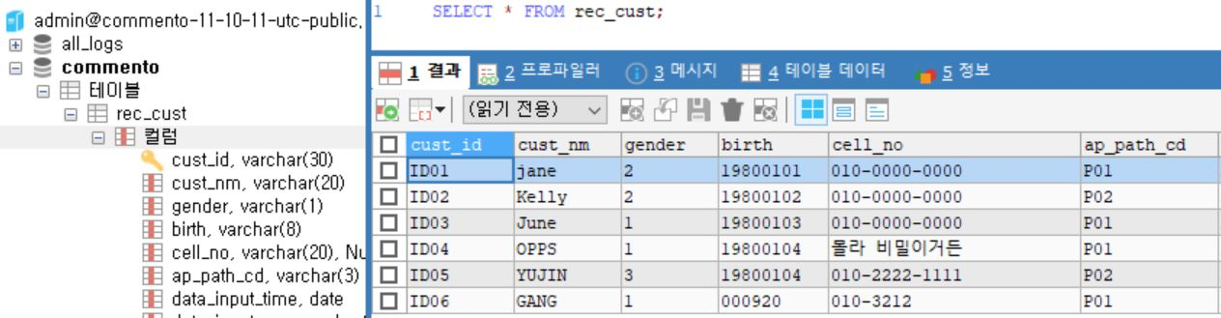
Backtrack 결과
UTC기준 11월 10일 오전 11시(GTC : 11월 10일 오후 8시) gender column있는 것을 확인
추적 당시의 bin log가 없어서 시간을 유추하며 backtrack

Slide 12
궁금한 점
mysql-error.log, mysql-error-running.log의 차이
Aws의 backtrack으로 적절한 복구시점을 찾았다고 하더라도 그 시점 이후의 데이터 insert가 있었더라면 그러한 데이터에 대해서는 어떻게 복구를 하는지
show errors;에서 나타나는 오류 메시지는 어느 로그에서 확인 가능한지
AWS RDS에서 mysql-error.log를 보았을 때, 쿼리문 에러는 없었는데 mysql-error.log는 어떠한 에러를 저장하는 것인지
DB 책임소재를 어떻게 명확하게 하는지 ; 파트너사가 한 것인지 우리쪽에서 한 것인지 책임소재 명확히 하는 방법

